Slide 1
Ch 1 索洛增长模型
THE SOLOW GROWTH MODEL
§1.1 Some Basic Facts about Economic Growth
1、增长的两大事实——增长理论的两大主题
（1）总产出及人均产出的增长趋势——时间分析

Slide 2
Average growth rates in the industrialized countries were: higher in 20th century than in 19th century, and higher in 19th than in 18th; while very low before the Industrial Revolution.
Productivity growth slowdown (since early 1970s), but a rebound in the U.S. since 1990s.

Slide 3
(2)增长的差距扩大——横向比较
There are also enormous differences in standard of living across parts of the world. Over the whole of the modern era, especially since 1990s, cross-country income difference have widened on average.
Divergence vs Convergence
Growth Miracles: NICs of East Asia
Growth disasters: Argentina, Mexico,
Sub-Saharan Africa

Slide 4
国家类别 | 人均GDP1990 | 劳均GDP1990 | 劳动力参与率1990 | 年均增长率1960-90 | 翻番年数
富国
美国 | ＄18073 | ＄36810 | 0.49 | 1.4 | 50
西德 | 14331 | 29488 | 0.49 | 2.5 | 28
日本 | 14317 | 22602 | 0.63 | 5.0 | 14
法国 | 13896 | 30340 | 0.46 | 2.7 | 26
英国 | 13223 | 26767 | 0.49 | 2.0 | 35
穷国
中国 | 1324 | 2189 | 0.60 | 2.4 | 29
印度 | 1262 | 3230 | 0.39 | 2.0 | 35
赞比亚 | 1181 | 2435 | 0.49 | 0.2 | 281
乌干达 | 554 | 1142 | 0.49 | -0.2 | -281
增长奇迹
香港 | 14854 | 22835 | 0.65 | 5.7 | 12
新加坡 | 11698 | 24344 | 0.48 | 5.3 | 13
台湾 | 8067 | 18418 | 0.44 | 5.7 | 12
韩国 | 6665 | 16003 | 0.42 | 6.0 | 12
增长灾难
委内瑞拉 | 6070 | 17469 | 0.35 | -0.5 | -136
马达加斯加 | 675 | 1561 | 0.43 | -1.3 | -52
马里 | 530 | 1105 | 0.48 | -1.0 | -70
乍得 | 400 | 1151 | 0.35 | -1.7 | -42

Slide 5
从上表可以看出:
（1）国家间在人均收入方面存在巨大差异。最贫穷国家的人均收入比最富裕国家人均收入的5%还要少；
（2）经济增长率在国家间有显著差异；
（3）经济增长率并不一定长期保持稳定；
（4）一国在世界人均收入分布中的相对位置并非不变。各国均可以从穷国变为富国，反之亦然；

Slide 6
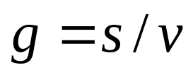
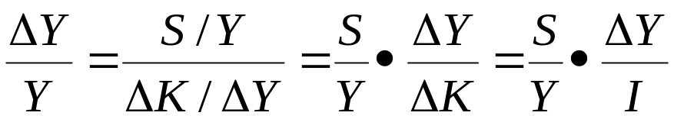

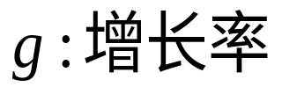



2、二战后增长理论的演进
(1)第一代增长理论——Harrod-Domar Model (1948)
结论：唯有资本积累重要。

Slide 7
（2）第二代增长理论—Solow Model（Ch 1）
模型假定：a. Exogenous saving rate and
technological progress
b. Decreasing returns to capital
结论：物质资本不是人均产出增长及收入差距的主要因素，资本积累的作用有限，技术进步是决定性因素。
（3）第三代增长理论—New Growth Theory
Ch2: Ramsey and Dimond Model: Endogenous saving rate;
Ch3: New Growth Theory: Endogenous tech. progress
结论：技术进步与生产率的提高是内生的，取决于
R&D投资，制度和政策环境等因素。

Slide 8
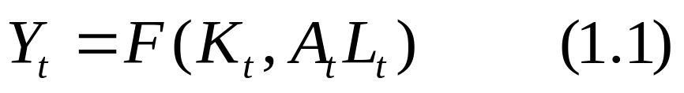

§1.2 Assumptions
1、总量生产函数：
Labor-augmenting or Harrod-neutral
AL: Effective labor
A: Knowledge or effectiveness of labor
or Y=AF(K, L) Hicks-neutral
Y=F(A·K, L) Capital augmenting
2、Constant returns to scale(CRS)：
暗含假定：无分工的收益；不考虑其它要素的贡献
(1.2)

Slide 9
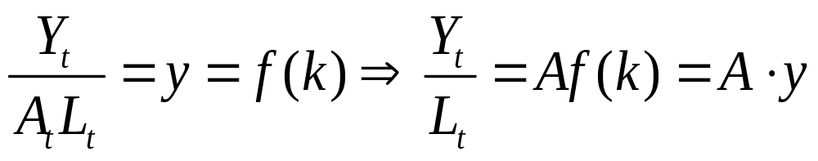
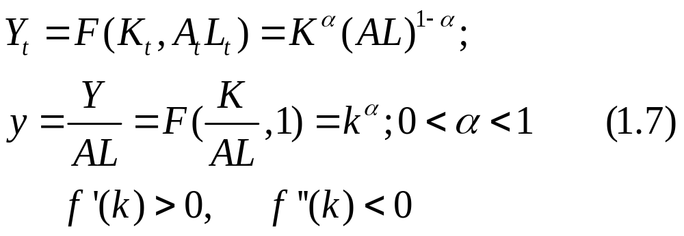
3、劳均生产函数（每个有效劳动单位AL）：
4、Cobb-Douglas Production Function：

Slide 10
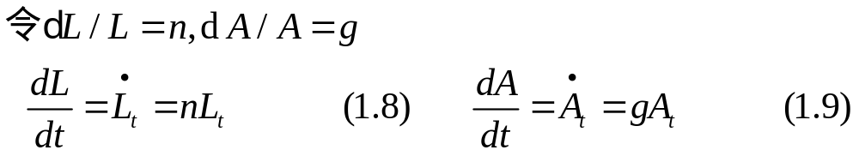
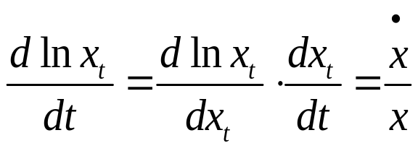
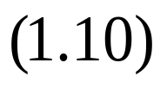
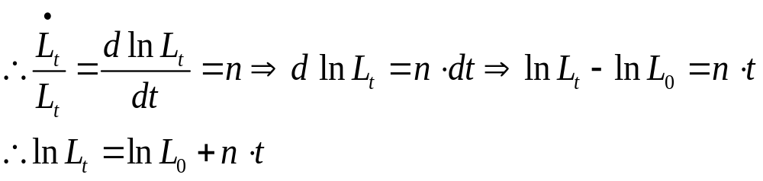
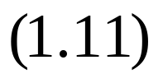
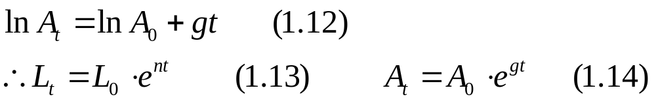
5、Evolution of the inputs into production
（1）假定劳动和技术的增长率外生，且为自然增长率；
同理

Slide 11

（2）资本的增长率：假定储蓄率是外生的，且保持不变
永续盘存法：△K=I- K=sY- K 为折旧率
6、其它假定： Solow 模型所忽略的因素
（1）只有一种商品（商品同质），所以生产函数可加总；
（2）无政府的作用，G=0,T=0；
（3）总量均衡，假定AS=AD，即充分就业假定；
（4）生产只有三种投入：K，L，A；
（5）s, δ, n, g 均为大于0的常数。

Slide 12
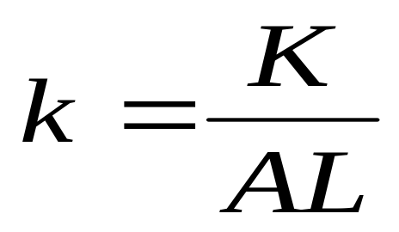
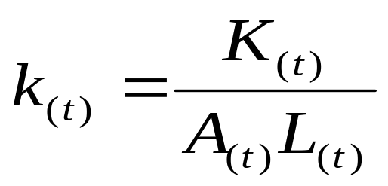
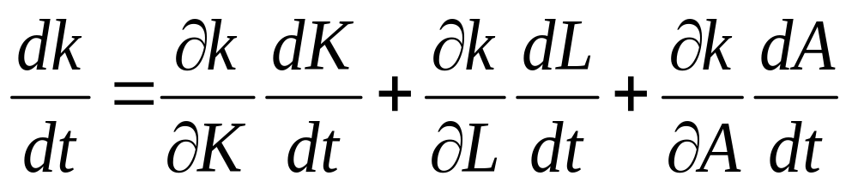
§1.3 The Dynamics of the Model
——模型的动态学
1、The Dynamics of k
Use the
chain rule

Slide 13
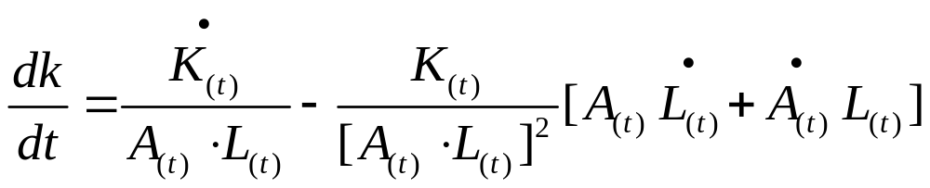

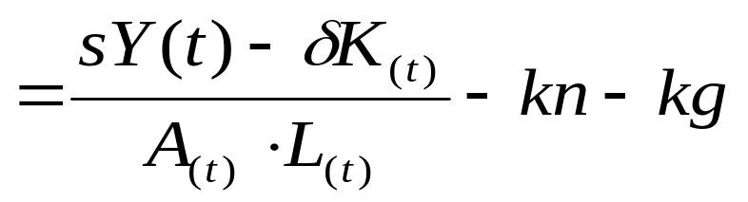


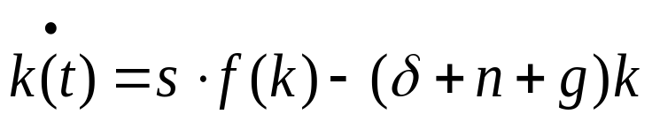

The key equation of the Solow Model
（索洛模型的关健方程）

Slide 14
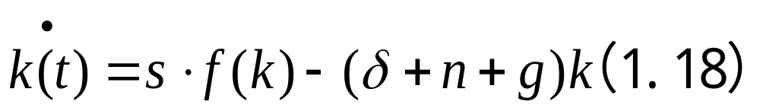
每单位有效劳动
动的实际投资水平
（储蓄）
持平投资
持平投资：break-even investment
使得 k 维持在现有水平上保持不变所必需的投资
因为k =K/AL，所以，要使得 k 维持在现有水平上保持不变
首先必需进行更新投资即折旧（δk），其次，由于A、L均
在上升，K也必须按照相同速率上升才能使k 维持在现有水
平上，这就是（n+g）k。

Slide 15
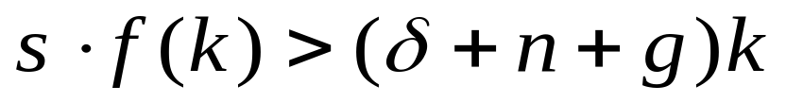
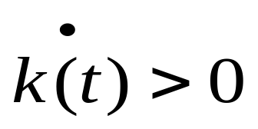
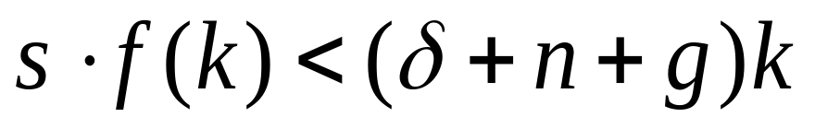
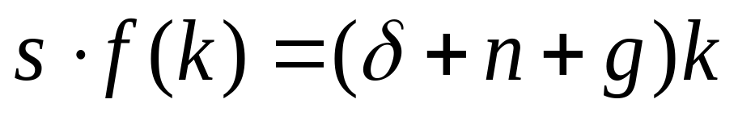
因此，如果
即：实际投资大于持平投资
k上升
如果
k下降
如果
k不变

Slide 16



每单位有效劳动的实际投资
实际投资＜持平投资
（持平投资）
实际投资＞持平投资
实际投资
实际投资=持平投资
k
每单位有效劳动资本
k*

Slide 17

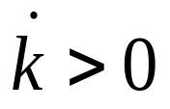
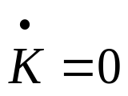
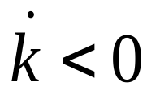
索洛模型中 k 的相图
k*
k 无论处于什么初始值的
水平上，都收敛于k*
^{F1.3}

Slide 18


2、稳态（steady state）(∆k=0)
y
y*
k*
k
F1.2
k*的出现是由于资本的边际生产力递减这一假定。

Slide 19
Moving toward the steady state
Δk = sf(k) − (n+g+δ)k
Investment
sf(k)
Actual investment
Δk1
Required investment
k₁
Capital per
worker, k
k*

Slide 20
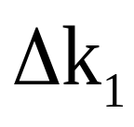
Moving toward the steady state
Δk = sf(k) − (n+g+δ)k
Investment
sf(k)
Capital per effective
worker, k
k₁
k*

Slide 21
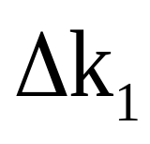
Moving toward the steady state
Δk = sf(k) − (n+g+δ)k
Investment
sf(k)
k₁
Capital per effective
worker, k
k₂
k*

Slide 22
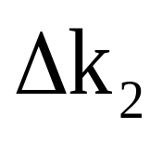
Moving toward the steady state
Δk = sf(k) − (n+g+δ)k
Investment
sf(k)
Actual investment
Required investment
Capital per effective
worker, k
k₂
k*

Slide 23
Moving toward the steady state
Δk = sf(k) − (n+g+δ)k
Investment
sf(k)
Capital per effective
worker, k
k₂
k*

Slide 24
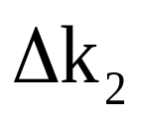
Moving toward the steady state
Δk = sf(k) − (n+g+δ)k
Investment
sf(k)
Capital per effective
worker, k
k₂
k₃
k*

Slide 25
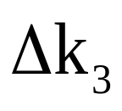
Moving toward the steady state
Δk = sf(k) − (n+g+δ)k
Investment
Summary:
As long as k < k*, investment will exceed required investment,
and k will continue to grow toward k*.
sf(k)
Capital per effective
worker, k
k₃
k*

Slide 26
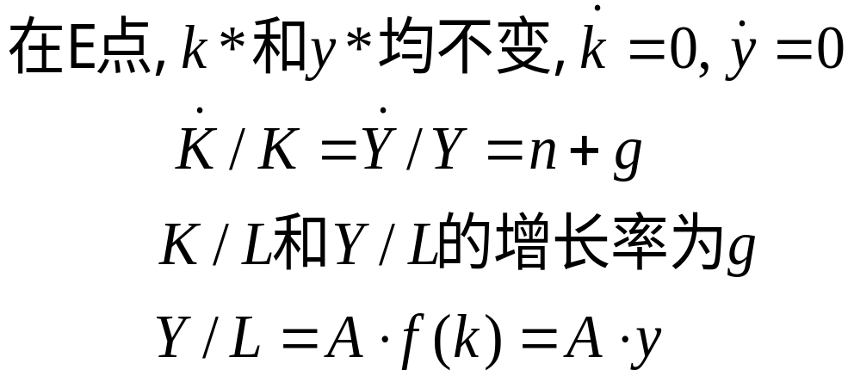
3、索洛模型的结论：
资本积累在经济增长中的作用：只有水平效应（Level Effect）而无增长效应(Growth Effect)。资本积累对经济增长的作用是有限的，技术进步才是长期经济增长的唯一因素。
人均产出增长率=g+y的增长率（在Y点为0），只有技术进步的变化才有增长效应，而其他因素的变化只有水平效应(P18下)

Slide 27
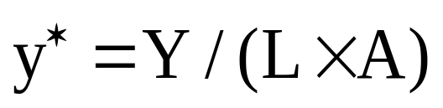

平衡增长路径（BGP）
Variable
Symbol
Steady-state growth rate
Capital per effective worker
k*=K/(L ×A )
0
Output per effective worker
0
Output per worker
(Y/ L ) = y ×A
g
Total output
Y = y ×A ×L
n + g

Slide 28
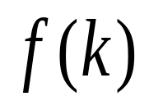


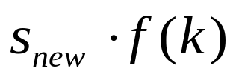
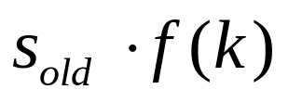

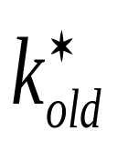

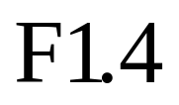
§1.4 The impact of a change in the saving rate储蓄率变化的影响
y
F1.4
K

Slide 29
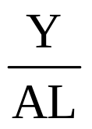
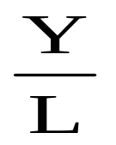
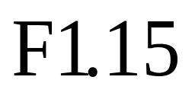
每单位有效劳动
产出
y₂
y₁
向新稳态的调整过程
时间
t₀
t₁
人均产出
增长率
g
t₁
时间
t₀

Slide 30
Prediction:
提高储蓄率 ⇒ 人均资本存量 k* 增加.
由于 y = f(k) , 所以，
人均资本存量 k* 增加⇒ 人均产出 y* 达到更高的水平
Thus, the Solow model predicts that countries with higher rates of saving and investment
will have higher levels of capital and income per worker in the long run.
Notes:
Of course, the converse is true, as well: a fall in s (caused, for example, by tax cuts or government spending increases) leads ultimately to a lower standard of living.
In the static model of Chapter 3, we learned that a fiscal expansion crowds out investment. The Solow model allows us to see the long-run dynamic effects: the fiscal expansion, by reducing the saving rate, reduces investment. If we were initially in a steady state (in which investment just covers depreciation), then the fall in investment will cause capital per worker, labor productivity, and income per capita to fall toward a new, lower steady state. (If we were initially below a steady state, then the fiscal expansion causes capital per worker and productivity to grow more slowly, and reduces their steady-state values.)

Slide 31
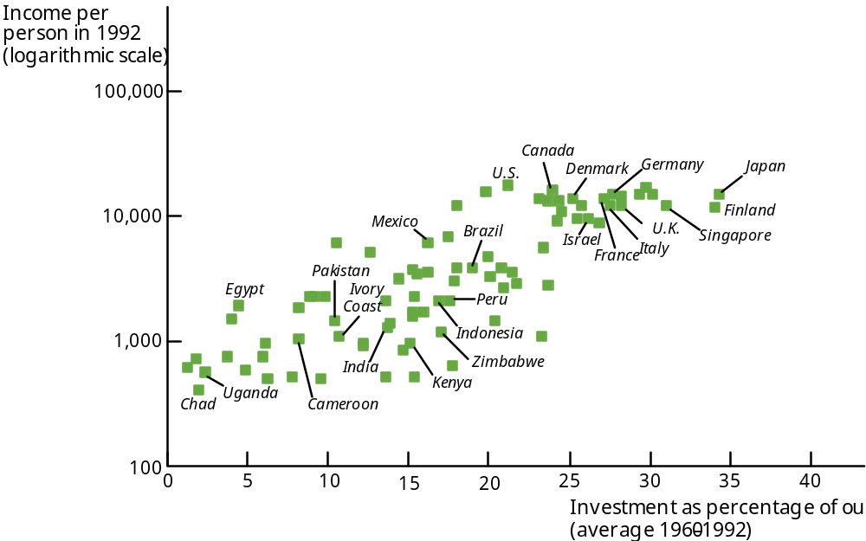
International Evidence on Investment Rates and Income per Person
Notes:
Graph to be updated for final version of this PowerPoint presentation.

Slide 32
在索洛模型中，政府最有可能影响增长的参数就是改变储蓄率
政府购买在消费品与投资品之间的分配；
政府收入中税收和借款赤字所占比例；
政府对储蓄与投资的课税(tax treatment)

Slide 33
储蓄率对经济增长稳态的影响
索洛模型表明，储蓄率是稳态人均资本存量的一个关键决定因素。但这并不意味着一个储蓄率高的国家经济增长的速度也快。？？？
这是因为：当经济系统实现新的稳态k₂ 时，人均产出又变成常数值。
不过，在新的稳态上，更多的储蓄导致更高的人均资本与人均产出水平，储蓄率提高在长期中改变了平衡增长路径，改变了任一时点上的人均产出，但不改变平衡增长路径上人均产出的增长速度。

Slide 34


经济增长的福利意义
福利取决于效用，而效用取决于消费，因此，我们将家庭的消费（储蓄）引入索洛模型来进一步探讨索洛模型所蕴含的福利意义。
s
k
s 的增加提高了k
Jumps upward
t₀
t
t
t₀
储蓄率的一次永久性上升
资本存量的变化

Slide 35
新储蓄率下的消费水平
y - s₁ f(k)
Investment, break-even investment, output per effective worker
y=f(k)
y₁*
y₀*
(δ +n +g ) k
s₁ f(k)
s₀ f(k)
原来的
消费水平
y-s₀f(k)
Capital per
effective worker, k
k*
K**

Slide 36
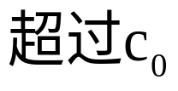


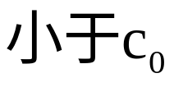
c
c
对消费的影响
（1）？
（3）？
t₀
t
t₀
t
c
消费最终是否会
超过 s上升前的
水平并非一目了
然。
（2）？
t₀
t

Slide 37
c = y－i = f(k) － s f(k)=y-sy
令c* 表示平衡增长路径上的
每单位有效劳动的平均消费
c* = f(k* ) － s f(k* )=y*-sy*
在平衡增长路径上，
s f(k* )=（n + g +δ）k*
c* = f(k* ) －（n + g +δ）k*
k* 决定于 s 和该模型中的其他参数 n、 g、和δ，因此，k* =k* (s, n , g,δ)

Slide 38

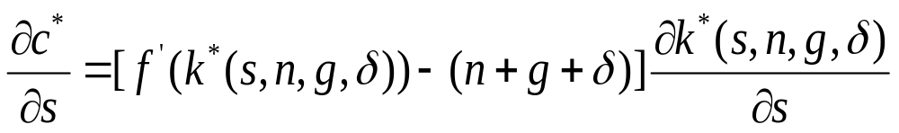
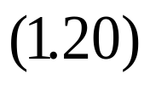
c* = f(k* ) －（n + g +δ）k*
＞0？
＞0
哪个更大？
s
k
s 的增加提高了k*
Jumps upward
t₀
t
t
t₀

Slide 39
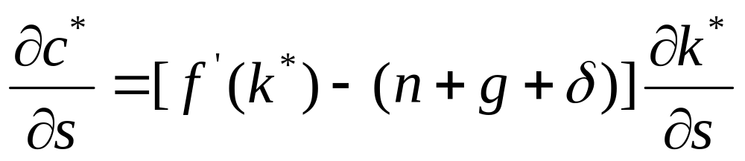
（1.20）
资本的边际产量MPK（如何推导？）
f(k) 曲线上任意一点的切线的斜率
因此，问题转化为比较f(k) 曲线上任意一点的
切线的斜率与持平投资线的斜率哪个更大？

Slide 40
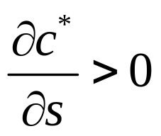
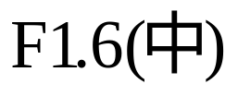
Investment, break-even investment, output per effective worker
f ' (k* ) ＞ (n+g+δ)
资本的边际产量MPK
y=f(k)
N
(δ +n +g ) k
持平投资线的斜率
M
s₀ f(k)
储蓄率的
增加在长
期内增加
消费
Capital per
effective worker, k
k*

Slide 41
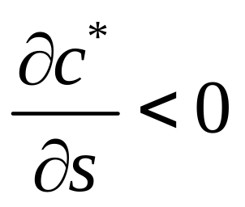

f ' (k* ) ＜ (n+g+δ)
Investment, break-even investment, output per effective worker
资本的边际产量MPK
N
y=f(k)
M
(δ +n +g ) k
s₀ f(k)
持平投资线的斜率
储蓄率的
增加在长
期内减少
消费
Capital per
effective worker, k
k*

Slide 42


Investment, break-even investment, output per effective worker
f ' (k* ) = (n+g+δ)
资本的边际产量MPK
N
y=f(k)
(δ +n +g ) k
持平投资线的斜率
M
s₀ f(k)
消费在长
期内达到
最大
黄金律的资本存量水平
Capital per
effective worker, k
k*

Slide 43




由此可以得到判断一个经济的储蓄率是否最优的标准：
（1）如果资本的边际产量MPK ＞ n+g+δ，则说明储蓄
率低于最优水平，应该增加储蓄率，
（2）如果资本的边际产量MPK ＜ n+g+δ，则说明储蓄率高于最优水平，应该减少储蓄率，
（3）如果资本的边际产量MPK = n+g+δ，则说明储蓄率达到最优水平

Slide 44
(n+g+δ)k
f(k)
s₁ f(k)
s_{gold} f(k)
s₂ f(k)
k₁*
k _{gold}
k₀*
k
新古典增长模型中的稳态资本和最优资本

Slide 45
资本积累的黄金律水平就是使得稳态有效人均消费水平达到最大的人均资本存量水平。上图中的情形表明经济达到稳态时的k₀* >k_{gold}， k₁* ＜k_{gold}，因而存在资本的
过度积累或积累不足问题。
此时如果储蓄率可以降到s_{gold} 的水平，那么稳态的人均消费将达到最大，从而实现国民福利的最大化。
布兰查德和费希尔（1998）对此有精确论述：“在资本存量超过黄金律的情况下，经济中的资本配置就不再是帕累托最优：每个人都可以通过减少资本存量而生活得更好。这种经济常常被称作‘动态无效’，它们过度积累了资本。”

Slide 46
储蓄率是合适的吗？
Use the Golden Rule to determine whether our saving rate and capital stock are too high, too low, or about right.
To do this, we need to compare
(MPK − δ ) to (n + g ).
If (MPK − δ ) > (n + g ), then we are below the Golden Rule steady state and should increase s.
If (MPK − δ ) < (n + g ), then we are above the Golden Rule steady state and should reduce s.
Notes:
This section (this and the next couple of slides) presents a very clever and fairly simple analysis of the U.S. economy.
When asked, students often have reasonable ideas of how to estimate MPK (look at stock market returns), n and g, but very few offer suggestions on how to estimate the depreciation rate: there are lots of different kinds of capital out there. If you ask your students to think about this, they will be more inclined to appreciate the simple and elegant way in which Greg estimates the aggregate depreciation rate (presented a couple of slides below).

Slide 47
To estimate (MPK − δ ), we use
three facts about the China’s economy:
1. k = 5.0 y
The capital stock is about 5 times one year’s GDP.
2. δ k = 0.36 y
About 36% of GDP is used to replace depreciating capital.
3. MPK × k = 0.6 y
Capital income is about 60% of GDP

Slide 48



1. k = 5 y
2. δ k = 0.36 y
3. MPK × k = 0.6 y
To determine δ , divided 2 by 1:

Slide 49

1. k = 5 y
2. δ k = 0.36 y
3. MPK × k = 0.6 y
To determine MPK, divided 3 by1:
MPK =0.12
Hence, MPK − δ = 0.12 − 0.072 = 0.052

Slide 50

From the last slide: MPK − δ = 0.052
China’s real GDP grows an average of 9.5% per year,
so n + g = 0.095
Thus, in China,
MPK − δ = 0.052 < n + g
Conclusion:
China is not in the Golden Rule steady state.
Notes:
When the second point displays on the screen, it might be helpful to remind students that, in the Solow model’s steady state, total output grows at rate
n + g. Thus, we can estimate n + g for the U.S. simply by using the long-run average growth rate of real GDP.

Slide 51
前面的分析已经指出，储蓄率的一次增加对长期增长率的影响是暂时的,产出增长率经过一个短暂上升后后又回跌到原来的增长率水平。

Slide 52


§1.5 Quantitative Implications
定量含义
1.储蓄变化对长期产出的效应：
（1.22）式两边对 s 求导，经变换后得到如下关系式：

Slide 53



为 k=k*处产出
的资本弹性
Denoting this by
弹性概念的回顾

Slide 54



如果市场是完全竞争的，且不存在外部性，那么，资本将按照其边际贡献获取收入。在平衡增长路径上，每单位有效劳动的资本获得的收入为：
在平衡增长路径上，资本获得的收入占总收入的份额为：
在平衡增长路径上，即k=k*处产出的资本弹性与资本获得的收入占总收入的份额是一回事。

Slide 55


在大多数国家，资本收入所占份额为1/3。
上述数字的含义为：如果储蓄率增加10%（从产量的20%增加到产量的22%），将使每工人平均产量在长期内提高大约5%。即使储蓄率增加50%，也仅使每工人平均产量在长期内提高大约25%。
Conclusions: Thus significant changes in saving have only moderate effects on the level of output on the balanced growth path.

Slide 56
值较小时，储蓄对产量的影响之所以较小，原因有二：
（1）该值较小表明实际投资曲线弯曲得相当厉害，
该线上移与持平投资线的交点只发生较小的移动。
（2）该值较小表明s 的增加对 k* 的影响小
→对 y* 的影响小

Slide 57




2.The speed of convengence
既然无论 k 的初始值如何， k 均趋向于k*, 那么，一个自然的问题就是：储蓄率发生变化后，k 以多快的速度趋向于k* ？根据索洛模型的关键方程：
0
k*
∆k =0
可以看出：
k = k*

Slide 58



2.The speed of convergence
作一阶泰勒级数近似，
可得：
在 k = k* 附近对
如何计算？

Slide 59




两边对 k 求导
令k = k*

Slide 60





Slide 61



代入

Slide 62
模型的外生变量
在平衡增长路径附近，每单位有效劳动的平均
资本 k 向稳态值k* 收敛的速度取决于其与k*
的距离。

Slide 63







定义：
定义：
可以写成
增长率

Slide 64

可以写成
根据定义：x(t) = k(t)- k*
此式就确定了k 以多快的速度趋近 k*

Slide 65
既然此式确定了k 以多快的速度趋近 k*
那么，怎样计算这一速度？
作一校准试验：
设 n + g + δ=6%，资本的收入份额α_{K}约为1/3
则(1-α_{K} )(n+g+δ) ≈4%
k 每年向 k* 移动剩余距离的4%，要走完到其平衡增长路径值的距离的一半约需18年时间。

Slide 66
(1-α_{K} )(n+g+δ) ≈4%意味着：
k 每年向 k* 移动剩余距离的4%，要走完到其平衡增长路径值的距离的一半约需18年时间。
投资
sf(k)
k_{t}
k*
Capital per effective
worker, k

Slide 67

同理可以证明：y 趋近于 y* 的速度为：
投资
f(k)
y*
sf(k)
y_{t}
k
k_{t}
k*

Slide 68
小结：储蓄率变化的效应
（1）对平衡增长路径的影响——有水平效应而无增长效应；
（2）对消费的影响——取决于资本的边际产量与持平投资线的斜率二者关系
（3）对产量的长期影响——储蓄率的显著变化对于平衡增长路径上的产量水平只有较小影响。
（4）对 k 趋近 k* 的速度的影响
（5）对 y 趋近 y* 的速度的影响

Slide 69




§1.6 The Solow Model and the Central Questions of Growth Theory
在索洛模型中：

Slide 70
§1.6 The Solow Model and the Central Questions of Growth Theory
因此，索洛模型确定了每工人平均产量发生变动的两个可能原因：
（1）每工人平均资本（K/L）的变动；
（2）劳动的有效性A的变动
影响不大
只有劳动的有效性A才有希望解释财富在
不同时间、不同地区的巨大差异

Slide 71


为什么每工人平均资本的变化不能解释跨国产量差异呢？
——从资本存量的差异来看
前面已经假设：
产出的资本弹性

Slide 72




则美国每工人平均资本
是印度的1000倍
现在假设美国每工人
平均产量是印度的10倍
若α=1/3
即使α=1/2，美国每工人平均资本
也达到印度的100倍

Slide 73



为什么每工人平均资本的变化不能解释跨国产量差异呢？
——从资本边际报酬的差异来看
市场是充分竞争的
资本的边际报酬率=f′(k) －δ
前面已经假设：
资本的边际报酬为：
资本的边际产品对产出的弹性为（α－1 ）/α

Slide 74







Slide 75
若α=1/3，则(α-1)/α=-2
那么，由每工人平均资本的差别导致每工人平均产量10倍的差别，意味着资本的边际报酬应有100倍的差别。
实际情况并非如此！

Slide 76
索洛模型的中心结论是：
如果资本获得的市场收益大致体现了其对产量
的贡献，那么物质资本积累的变化既不能很好
地解释世界经济增长，也不能很好地解释国家
间的收入差别。每工人平均产量的差异只能来
自于劳动的有效性A。
模型的不足:①未说明什么是A ；
②忽略了物质资本积累的正外部性；
③未考虑环境

Slide 77
§1.7 Empirical Applications（经验应用）
索洛模型表明：每工人平均产量的长期增长仅仅取决于技术进步；但在短期，每工人平均产量的增长则可能取决于技术进步，或取决于资本积累。那么，在短期内，每工人平均产量的增长到底取决于什么呢？
确定短期经济增长的来源必须进行经验数据分析
增长因素分析

Slide 78

20世纪60年代，增长因素分析
6%
1.7%
2.5%
1.8%
  背景：20世纪50年代以后，各国增长加快了，美国则相对落后了
  代表：丹尼森、库兹涅次

Slide 79





Slide 80


产出的资本弹性
产出的劳动弹性
表示资本投入每增加1%，
国民收入会增加百分之几？

Slide 81




a
相 等

Slide 82

资本的收入份额
劳动生产率的变化
人均资本存量（K/L）的
变化即资本深化
技术进步即全要素生产率（TFP）的变化或索洛剩余

Slide 83

经济增长因素分析—丹尼森理论
要素投入增加导致增长1.1％，
贡献为34％
美国1948年~1981年
的经济增长率
是3.2％
其中
全要素生产率增加导致的增长率
为2.1%，贡献为66％
丹尼森的结论
要素生产率的提高对总增长率的贡献已大大超过要素投入量增加；
促进经济高速增长，必须大力发展教育，开发新技术，提高管理水平。
教育因素的贡献占19％
知识进步的贡献占47％

Slide 84

经济增长因素分析—库兹涅茨理论
（一）经济增长的原因和趋势
    1、原因：在人均GDP增长中，25%归因于要素投入量增长，75%归因于要素生产率（效率）提高。
      所以，经济增长主要是靠生产效率提高，而不是要素投入数量的增加。
      生产效率的提高又是技术不断进步引起的。
      科学技术进步是现代经济增长的“源泉”。
  2、趋势
经济增长变化趋势
（1）资本所得比重出现下降趋势；
（2）劳动收入比重上升，劳动力质量提高。
（3）收入分配差距日益缩小并趋于平等。

Slide 85
Europe and Asia
Total Output:
Of Which
Capital
Labor
TFP
Golden Age 1950-73
France
5.0%
1.6%
0.3%
3.1%
UK
3.0%
1.6%
0.2%
1.2%
W. Germany
6.0%
2.2%
0.5%
3.3%
Asian Miracle 1960-94
China
6.8%
2.3%
1.9%
2.6%
Hong Kong
7.3%
2.8%
2.1%
2.4%
Indonesia
5.6%
2.9%
1.9%
0.8%
Korea
8.3%
4.3%
2.5%
1.5%
Thailand
7.5%
3.7%
2.0%
1.8%
Singapore
8.5%
4.4%
2.2%
1.5%
欧洲的增长有赖于资本和TFP
– 亚洲的增长有赖于资本投入

Slide 86

Asian Tigers, 1966 - 1990

Slide 87
年份 | 从业人员 | GDP增长率 | 资本增长率 | 劳动增长率 | TFP增长率 | 资本劳动比率增长率
1979 | 41024.00 | 0.075538 | 0.17253999 | 0.0217174 | -0.063683 | 0.147617
1980 | 42361.00 | 0.079266 | 0.15246567 | 0.0325907 | -0.046715 | 0.116091
1981 | 43725.00 | 0.051298 | 0.12476005 | 0.0321994 | -0.053013 | 0.089673
1982 | 45295.00 | 0.09007 | 0.14802986 | 0.0359062 | -0.033192 | 0.108237
1983 | 46436.00 | 0.109111 | 0.1353332 | 0.0251904 | -0.001893 | 0.107436
1984 | 48197.00 | 0.152376 | 0.14527031 | 0.0379232 | 0.0308227 | 0.103425
1985 | 49873.00 | 0.134214 | 0.15730572 | 0.0347739 | 0.0039716 | 0.118414
1986 | 51282.00 | 0.088909 | 0.14207711 | 0.0282518 | 0.0036569 | 0.110698
1987 | 52783.00 | 0.116316 | 0.14708332 | 0.0292695 | -0.004738 | 0.114463
1988 | 54334.00 | 0.11188 | 0.12640574 | 0.0293845 | 0.0069063 | 0.094252
1989 | 55329.00 | 0.041422 | 0.07463769 | 0.0183127 | -0.020775 | 0.423298
1990 | 64749.00 | 0.041476 | 0.06676283 | 0.1702543 | -0.048144 | -0.32411
1991 | 65491.00 | 0.088428 | 0.07380644 | 0.0114596 | 0.073536 | 0.06164
1992 | 66152.00 | 0.142301 | 0.09437143 | 0.0100930 | 0.0665457 | 0.083436
1993 | 66808.00 | 0.139493 | 0.11868416 | 0.0099166 | 0.0448426 | 0.1077
1994 | 67455.00 | 0.130519 | 0.12798176 | 0.0096845 | 0.0286701 | 0.117163
1995 | 68065.00 | 0.109259 | 0.12503718 | 0.0090431 | 0.0098459 | 0.114955
1996 | 68950.00 | 0.100542 | 0.12129659 | 0.0130023 | 0.0031656 | 0.106904
1997 | 69820.00 | 0.092441 | 0.11350459 | 0.0126178 | 0.0012213 | 0.09963
1998 | 70637.00 | 0.078834 | 0.11749445 | 0.0117015 | -0.015295 | 0.104569
1999 | 71394.00 | 0.076209 | 0.10816728 | 0.0107168 | -0.01043 | 0.096417
2000 | 72085.00 | 0.083969 | 0.10570889 | 0.0096787 | -0.000526 | 0.09511
2001 | 73025.00 | 0.037041 | 0.10856114 | 0.0130402 | -0.050421 | 0.094291
2002 | 73740.00 | 0.139559 | 0.1168609 | 0.0097912 | 0.0463508 | 0.106032
2003 | 74432.00 | 0.099994 | 0.13673332 | 0.0093843 | -0.008612 | 0.126165
2004 | 75200.00 | 0.100962 | 0.14733573 | 0.0103181 | -0.016109 | 0.135618
2005 | 75825.00 | 0.102078 | 0.34218028 | 0.0083111 | -0.166349 | 0.331117
α=0.78

Slide 88
美国劳动生产率长期增长的核算
 | 资本收入份额α | 年均增长（%） |  |  |  | 全要素生产率的贡献
 |  | 劳动生产率 | 资本劳动比率 | 资本深化的贡献 | TFP
美国（私营的GDP）
1．1800～1855向初级工业化转变阶段 | 0.34 | 0.4 | 0.6 | 0.2 | 0.2 | 50
2．1855～1890向高级工业化转变阶段 | 0.45 | 1.1 | 1.5 | 0.7 | 0.4 | 36
3．1890～1927 | 0.46 | 2.0 | 1.3 | 0.6 | 1.4 | 70
4．1929～1966 | 0.35 | 2.7 | 1.7 | 0.6 | 2.1 | 78
5．1966～1989 | 0.35 | 1.4 | 1.8 | 0.6 | 0.8 | 57

Slide 89
增长核算方程尽管能告诉我们短期经济增长的源泉及其贡献，但不能告诉我们一个国家如何选择长期经济增长的路径。
而这一问题，利用前面论述的索洛模型（新古典增长模型）便能得到一定的说明。
基于索洛模型中一个国家长期的经济增长与储蓄率、人口增长率以及技术进步率之间的关系，一个贫穷的国家有没有可能赶上富裕国家的生活水平？或者说，是否具有比富国更快的经济增长倾向？
趋同或收敛性的问题

Slide 90
趋同或收敛
Solow model predicts that, other things equal, “poor” countries (with lower Y/L and K/L ) should grow faster than “rich” ones.
原因有三：
（1）各国都有收敛于各自平衡增长路径的趋势
（2）穷国的资本报酬率＞富国的资本报酬率→资本流向穷国
（3）先进技术、知识的扩散与模仿

Slide 91




趋同或收敛
If true, then the income gap between rich & poor countries would shrink over time, and living standards “converge.”
鲍莫尔的分析似乎支持这一趋同假说

Slide 92



Slide 93

追赶线

Slide 94

美国国内追赶现象的证据

Slide 95

发达国家间的追赶现象, 1960-1990

Slide 96
能够追赶得上吗?
追赶现象并不适用于全世界所有的国家。尽管像韩国、新加坡和中国香港这些地区的表现似乎符合经济增长理论的预言，但像埃塞俄比亚、孟加拉和斯里兰卡这些国家则没有表现出这一现象。

Slide 97


阿根廷、智利、
德国、爱尔兰、
新西兰、葡萄牙、
西班牙
德朗指出了鲍莫尔的发现可能存在错误：
（1）样本选择的有偏性
（2）测量误差
加入
减去日本

Slide 98

发展中国家和地区追赶现象不明显, 1960-1990

Slide 99
趋同或收敛
In real world, many poor countries do NOT grow faster than rich ones. Does this mean the Solow model fails?
No, because “other things” aren’t equal.
  In samples of countries with similar savings
  & pop. growth rates, income gaps shrink about 2% per year.
  In larger samples, if one controls for differences in saving, population growth, and human capital, incomes converge by about 2% per year.

Slide 100
趋同或收敛
What the Solow model really predicts is
-----conditional convergence
—countries converge to their own steady states, which are determined by saving, population growth, and education.
And this prediction comes true in the real world.

Slide 101
储蓄与投资的关系问题
根据古典模型：储蓄通过利息率的自动调节可以全部转化为投资
r
S
根据索洛模型：
如果一国储蓄率上升且全部投资于国内
→资本的边际产品下降
→投资外溢
→一国储蓄率上升不会使该国投资率也上升。
r_{e}
I
I or S

Slide 102
储蓄与投资的关系问题
现在假设这样一个世界：每个国家均由索洛模型描述，且每个国家每单位有效劳动的平均资本数量也相同。
储蓄率上升
储蓄率增加所导致的投资将均匀地扩散到整个
世界，一国储蓄率上升对该国投资并没有特别
的影响。
根据索洛模型分析的结论为：
储蓄率高的国家并没有同样高的投资行为发生。

Slide 103

回归结果表明：储蓄与投资之间并非如索洛所言，
相反，储蓄率增加多少，投资率就几乎增加多少，
高度正相关，即资本并未在国家间完全流动。

Slide 104
为什么储蓄与投资之间存在如此强的正向关系？
解释
（1）国家之间存在着显著的资本流动障碍；
（2）存在影响储蓄与投资的隐含变量
（3）政府政策
I = S + (T - G) + (M - X)

Slide 105





人口增长率变化的影响
y₀
y
y₁
k

Slide 106



产出对 n + g +δ的弹性系数
又知：产出对 储蓄率s的弹性系数

Slide 107
1.8 Environment and Economic Growth
未能解释技术进步
未考虑自然资源、污染与环境因素
忽略了物质资本积累的正外部性
索洛模型
投资、人口增长与产量的关系
索洛模型不能解释跨国收入差别的重要特征

Slide 108
既然索洛模型中未考虑自然资源、污染与环境因素，那么，这些因素对长期经济增长是否至关重要？
那么，环境因素
是如何影响长期
经济增长的呢？
马尔萨斯的经典论断
上述因素可能是长期经济增长的至关重要的决定因素
例如
石油、土地、矿藏

Slide 109
为了弄清楚环境因素是如何影响长期经济增长的，必须区分两类环境因素：
产权界定清楚的环境因素：
土地、自然资源
产权界定不明晰的环境因素：
自由排放在空气与水中的污染
意义
何在
包括土地与自然资源的
一个基准增长模型
（1）市场会提供如何使用土地、自然资源的有用信号；
（2）价格反映了其在生产中重要性的证据。

Slide 110





Slide 111


引入土地与自然资源
后还存在平衡增长路
径吗？
平衡增长路径上变量的增长率是多少？
不变
何时满足
此条件？
Y、K的增长率相等

Slide 112





两边取自然对数后求时间的导数
－b
0
g
n

Slide 113


平衡增长路径上Y与K的增长率是相等的
平衡增长路径上Y的增长率

Slide 114





人均产出增长率
＞0
＜0

Slide 115

＞0
＜0
结论
土地与自然资源的约束虽然可能导致人均产出
的最终下降，但实际上未必如此。
技术进步
经济增长的阻力
＜
经济增长的动力
人均产出仍能持续增加

Slide 116
资本积累对经济增长的作用是有限的，资本积累只有水平效应，技术进步才是长期经济增长的唯一因素。
长期经济增长
经济增长理论
人均收入的增加
人均收入的国别差异
索洛增长模型
放松索洛模型的假定
拉姆齐、戴蒙德
经济增长模型
基本
结论
经济增长模型
新经济增长
理论模型
The end
超越了索洛模型

